Slide 1
Trois questions sur LA MONNAIE
Chapitre 8

Slide 2
Introduction – Créer de la monnaie, est-ce créer des richesses ?

Slide 6
I. La monnaie est-elle une marchandise comme les autres ?
Monnaie, banques, finance (2021)
- Un bien privé
- Un bien collectif
- Un bien économique, politique et social
Jézabel COUPPEY SOUBEYRAIN

Slide 7
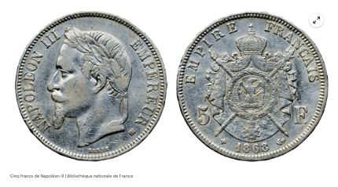
A. Les différentes FORMES DE MONNAIE
La monnaie-marchandise métallique et non métallique

Slide 8
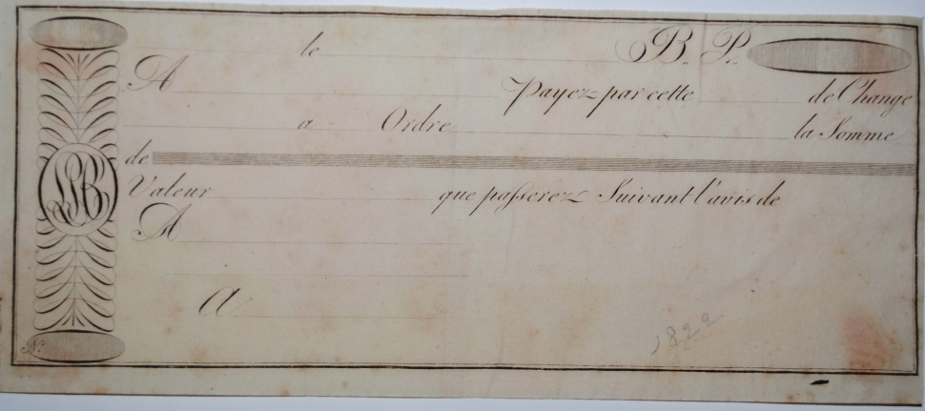
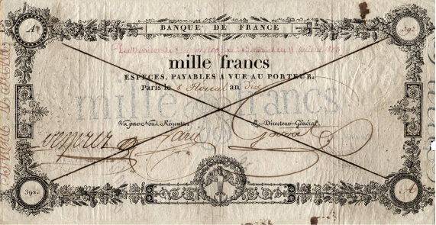
2. La monnaie fiduciaire
« Il n’a qu’à leur mettre dans la tête qu’un morceau de papier vaut de l’argent et ils en sont conviancus », Montesquieu, Les Lettres persanes, 1721
a. Des lettres de change aux billets de banque
Lettre de change début XIXème
Billet de banque début XIXème

Slide 9
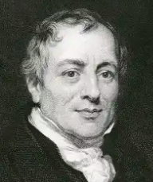
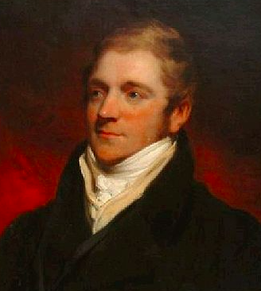
b. La délicate question de la convertibilité de la monnaie papier : banking school vs. currency school
Currency school
Thomas Tooke (1774-1858)
David Ricardo (1772-1823)
Banking school

Slide 10
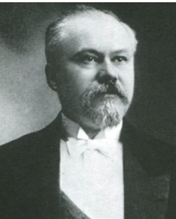
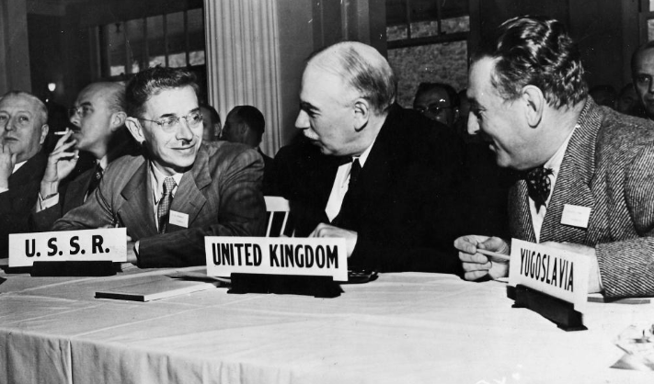
c. L’abandon progressif de la monnaie métallique
Raymond Poincaré (1860-1934)
J-M. Keynes à la conférence de Bretton Woods (1944)

Slide 11
3. La monnaie scripturale : une monnaie associée au développement du crédit.
Billet d’escompte (1786)

Slide 13
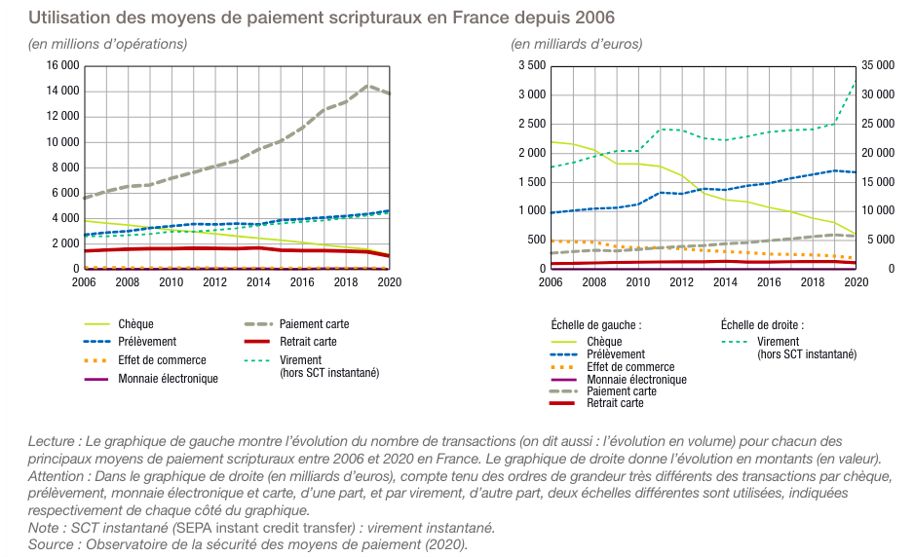

Slide 14
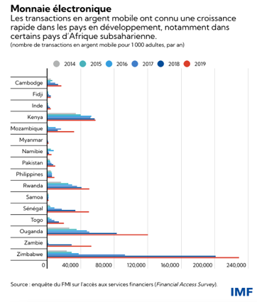
4. Monnaie électronique, monnaie virtuel … aux frontières de la monnaie

Slide 15
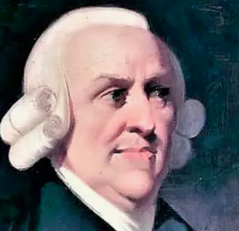
B. La vraie nature de la monnaie : éléments d’une controverse théorique.
1. Les approches instrumentales de la monnaie : les Classiques, les Néoclassiques et l’école autrichienne
a. La « fable du troc » et l’introduction de la dichotomie « réel » / « nominal » par A. Smith
A. Smith (1723-1790)

Slide 16
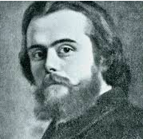
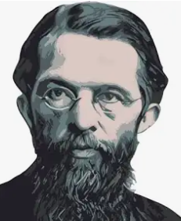
b. La monnaie chez les marginalistes et les Néoclassiques : une marchandise qui sert d’instrument des échanges
Léon Walras (1834-1910)
Carl Menger (1840-1921)

Slide 17
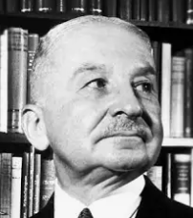
c. La concurrence des monnaies de l’école autrichienne
Ludwig Von Mises (1881-1973)

Slide 18
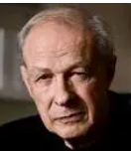
2. Les approches institutionnalistes et sociales de la monnaie
L’institutionnalisme monétaire : la monnaie comme institution au fondement de la valeur
Michel Aglietta
André Orléan

Slide 19
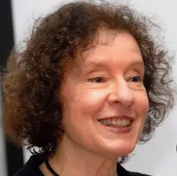
b. La dimension sociale de la monnaie
Viviana Zelizer

Slide 20
II. À quoi servent les banques ?
Source : Bulletin de la banque de France, juin-juillet 2019

Slide 21
A. Le financement monétaire de l’économie : qui maîtrise la masse monétaire ?

Slide 22
Le rôle des banques de second rang dans la création monétaire
Le mécanisme de la création monétaire par le crédit.
Le bilan d’une banque A se présente ainsi, avec l’actif qui représente les créances (ce qu’on doit à la banque ou ce qu’elle possède) et le passif les dettes (ce qu’elle doit à d’autres agents).

Slide 23
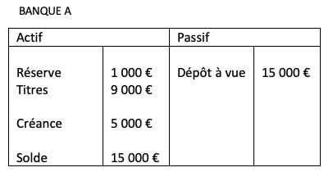
La banque A consent un crédit de 5 000 € à Mme X pour qu’elle s’achète une voiture d’occasion. Elle va inscrire cette nouvelle créance à son actif, et créer une capacité supplémentaire de paiement.
Le crédit accordé a donné lieu à une création monétaire puisque l’argent prêté ne vient pas de dépôts déjà existants, mais bien de l’ajout d’une capacité supplémentaire de paiement. La banque a créé un pouvoir d’achat qui n’existait pas auparavant.

Slide 24
Mme X va acheter sa voiture avec les 5 000 €. La banque va retrancher cette somme de son passif, puis l’inscrire à l’actif de Y.

Slide 25
Lorsque l’agent rembourse son crédit, il y a destruction monétaire :

Slide 26
En résumé, le bilan simplifié d’une banque commerciale peut s’écrire ainsi :

Slide 27
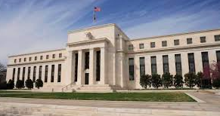
2. Le rôle de la banque centrale, au sommet de la hiérarchie du système bancaire

Slide 28
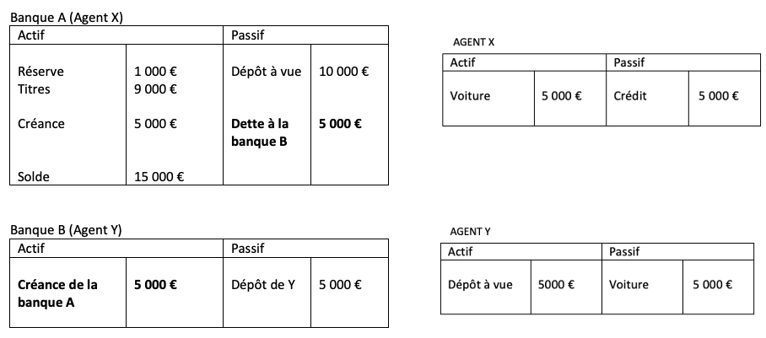
a. Le rôle indirect des banques centrales dans le processus de création monétaire

Slide 31
b. Le contrôle de l’activité des banques de second rang par les taux directeurs.
Les taux pratiqués par la banque centrale sont appelés des « taux directeurs », et prennent trois formes principales :
Le taux REFI : c’est le taux appliqué aux prêts accordés par la BC aux banques commerciales en échanges d’actifs.
Le taux des facilités de dépôt : les banques commerciales peuvent placer leurs liquidités excédentaires à la Banque centrale en échange d’un taux de rémunération.
Le taux de rémunération des facilités de prêt : les banques peuvent emprunter à la BC sans avoir à donner d’actifs en garantie.

Slide 32
c. Le lien entre base monétaire et masse monétaire : multiplicateur de crédit ou diviseur de crédit ?
Le multiplicateur de crédit

Slide 33
On peut tirer deux conclusions de ce multiplicateur :
Plus les agents utilisent de la monnaie scripturale, plus la création monétaire sera facile.
Plus le taux de réserve obligatoire est faible, plus la création monétaire sera facile.

Slide 34
B. Le financement bancaire des activités économiques
Source : Banque de France, novembre 2023

Slide 35
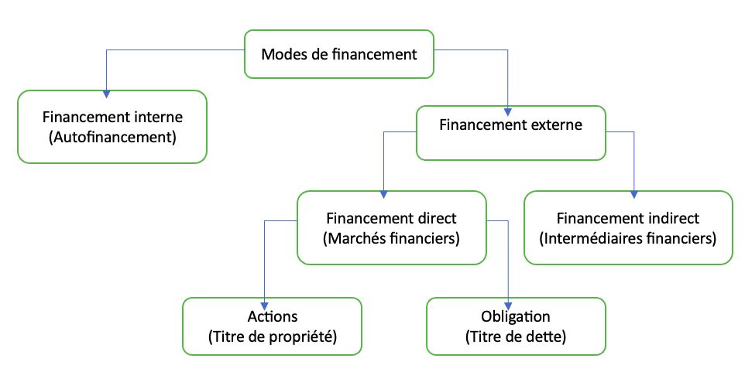
1. Les différents modes de financement de l’économie

Slide 36
2. L’intermédiation bancaire
a. Les principes de l’intermédiation bancaire

Slide 39
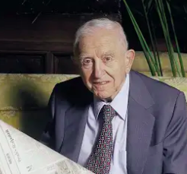
b. Les avantages de l’intermédiation
F. Modigliani, M. Miller, « The Cost of capital, corporation finance and the theory of investment », American Economic Review, 1958
F. Modigliani (1918-2003)
Nobel d’économie 1985

Slide 40
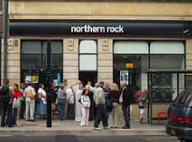
c. Les risques de l’intermédiation bancaire

Slide 41
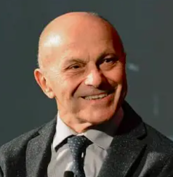
3. Le rôle croissant du financement par les marchés : un déclin du rôle des banques ?
a. Les trois D de la globalisation financière.
« Efficient market capital », Journal of finance, 1970
Eugène Fama
Prix Nobel 2013

Slide 42
Les Vertiges de la finance internationale, 1987
La dérèglementation financière : suppression de toutes les règlementations qui entravaient la libre circulation des capitaux.
La désintermédiation financière : réduction du financement par l’intermédiaire d’institutions financière au profit d’un financement direct sur les marchés financiers
Le décloisonnement des marchés : suppression du cloisonnement des marchés selon les différents types de titres échangés (en particulier le court-terme et le long terme).
Henri Bouguinat

Slide 43
Source : Michel Boutillier, Jean Charles Bricongne, « Désintermédiation ou diversification financière ? Le cas des pays développés, Revue d’économie politique, 2011

Slide 44
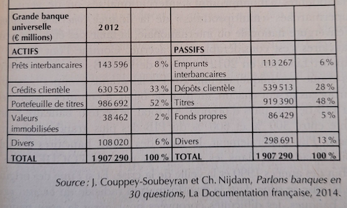
b. La financiarisation des activités bancaires

Slide 45
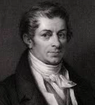
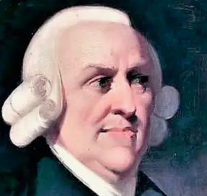
III. La monnaie a-t-elle une influence sur les activités économiques réelles ?
Du « voile monétaire » à la théorie quantitative de la monnaie
Les Classiques et la neutralité de la monnaie
(1723-1790)
(1767-1832)

Slide 46
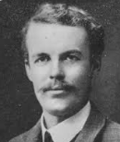
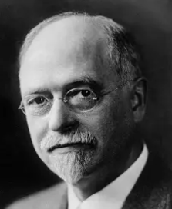
2. Les Néoclassiques et la formalisation d’une théorie quantitative de la monnaie
Fisher
(1867-1947)
(1877-1959)

Slide 47
B. Les principes keynésiens d’une monnaie active.
1. La demande de monnaie endogène : une fonction du revenu et des taux d’intérêt
La demande de monnaie liée aux revenus
$$L_{1 }\left(Y\right), {avec L}_{1}^{′}\left(.\right)>0$$

Slide 48
b. La demande de monnaie liée aux taux d’intérêt
$$L_{2 }\left(r\right), {avec L}_{2}^{′}\left(.\right)<0$$
$$M_{d}=L_{1 }\left(Y\right)+ L_{2} (r)$$

Slide 49
2. Les effets bien réels de l’accès à la monnaie dans une économie monétaire.
Le canal du crédit qui permet une hausse des investissements.
$$i_{ct}↓ ⟹i_{lt}↓⟹CF↓⟹I↑et C↑⟹Y↑$$
Le canal du prix des actifs et « l’effet de richesse »
$$i_{ct}↓ ⟹P_{AF}↑ ⟹R_{D}↑ ⟹C↑⟹Y↑$$
Le canal des anticipations
$$i_{ct}↓ ⟹Confiance ↑ ⟹I↑⟹Y↑$$

Slide 50
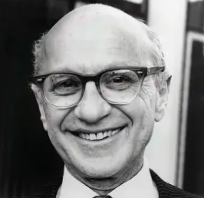
C. Les théories libérales de la monnaie : Monétarisme et « Nouvelle Économie Classique »
1. Les fondements du monétarisme de M. Friedman
$$Y_{p}=iW$$
« The monetary quantity of money : a restatement », 1956
1912-2006

Slide 51
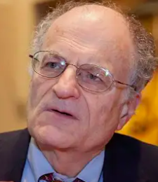
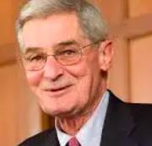
2. La Nouvelle Économie Classique et les anticipations rationnelles.
Thomas Sargent
Robert Lucas (1937-2023)

Slide 52
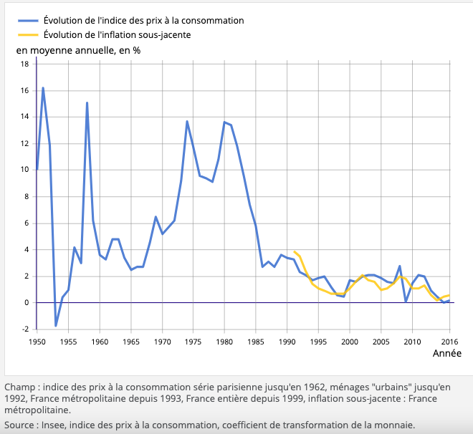
Conclusion – L’inflation est-elle d’origine « réelle » ou « monétaire »

